Slide 1
Ojo Rojo: enfoque para el médico general
Luis Fernando Julio Doria
Residente de Oftalmología 2do año
Universidad de Antioquia

Slide 2
Ojo rojo
SIGNO INESPECÍFICO
INFLAMACIÓN DEL OJO

Slide 3
Síndrome de ojo rojo
SERIE DE ENTIDADES QUE TIENEN EN COMÚN LA DILATACIÓN DE VASOS EN LA PARED ANTERIOR DEL OJO.
Benignas vs Alto impacto en salud visual

Slide 4
Causas de ojo rojo
Hemorragia subconjuntival
Ojo seco
Conjuntivitis
Queratitis
Epiescleritis
Escleritis
Uveítis
Glaucoma agudo
Cuerpos extraños
Trauma
Pterigion
Infecciones palpebrales

Slide 5
Enfoque del ojo rojo
1. ¿Qué tipo de hiperemia tiene?
2. ¿Hay disminución de la visión?
3. ¿Hay secreción?
4. ¿Hay dolor?
5. ¿Cómo está la pupila?

Slide 6
Patrones de ojo rojo Hiperemia
Conjuntival
Mixta
Conjuntivitis
Queratitis infecciosa
Ojo seco
Periquerática
Ciliar
Cuerpo extraño corneal
Úlcera
Uveítis

Slide 7
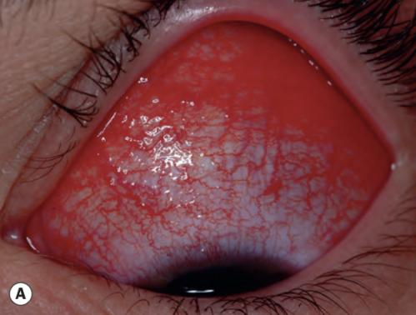
Hiperemia conjuntival
Predominio hacia la periferia y fondos de saco.
Conjuntivitis infecciosas
Conjuntivitis alérgicas y químicas.

Slide 8
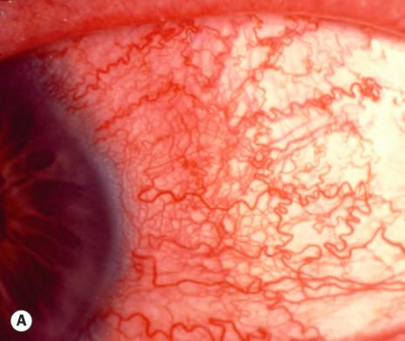
Hiperemia ciliar
Predominio en área central.
Disminuye hacia periferia.
Uveítis
Glaucoma agudo

Slide 9
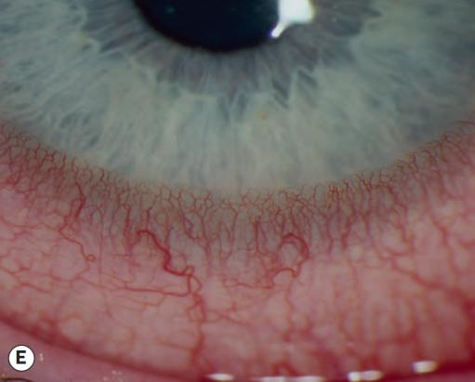
Hiperemia periquerática
Predominio en área perilimbar.
Úlcera corneal
Queratitis
Cuerpo extraño en córnea

Slide 10
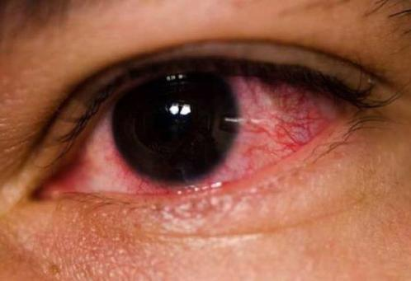
Hiperemia mixta
No siguen un patrón específico
Ojo seco
Queratitis
Escleritis
Hemorragia subconjuntival

Slide 11
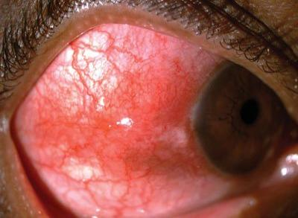
Patrones de hiperemia
Escleritis
Uveítis
Glaucoma agudo
Conjuntivitis
Difusa

Slide 12
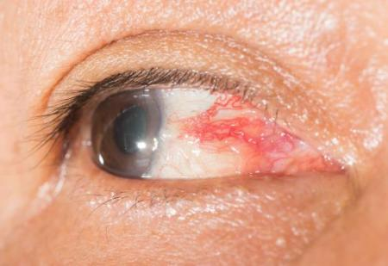
Patrones de hiperemia
Escleritis
Pterigion
Tumores
Ojo seco
Localizada

Slide 13
2. ¿Hay disminución de la visión?
Patologías benignas no suelen disminuir la AV de forma significativa: conjuntivitis, ojo seco, pterigión.
Disminución significativa de AV: sospechar patología grave → uveítis, escleritis, glaucoma agudo.

Slide 14
3. ¿Hay dolor?
Importante diferenciar entre los diferentes tipos de dolor, los patrones de este y síntomas similares.
Dolor
Uveítis
Sensación de cuerpo extraño
Ojo seco
Conjuntivitis infecciosa
Prurito
Conjuntivitis alérgica
Escleritis
Glaucoma agudo
Endoftalmitis

Slide 15
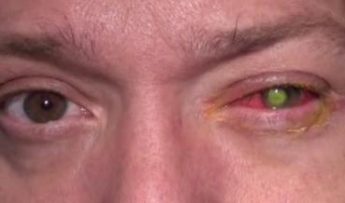
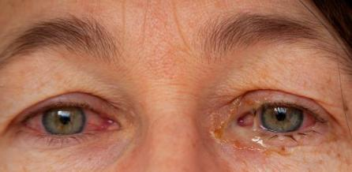
3. ¿Hay secreción?
Conjuntivitis infecciosa
Conjuntivitis alérgica
Blefaritis
Orzuelo
Queratitis

Slide 16
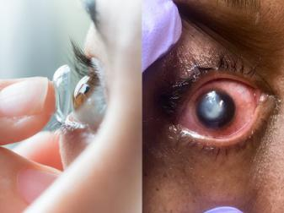
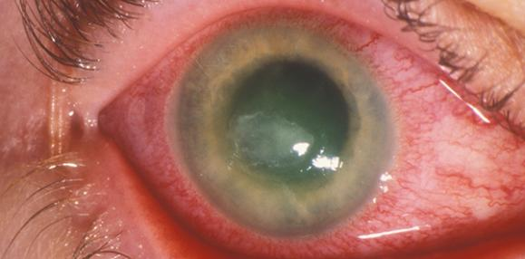
Siempre preguntar por uso de lentes de contacto.
Hábitos de higiene y manipulación.

Slide 17
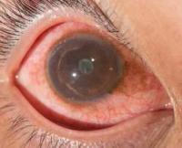
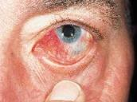
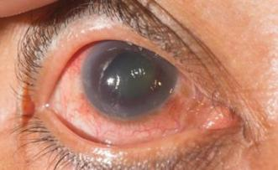
3. ¿Cómo está la pupila?
Uveítis
Normal
Midriasis
Miosis
Escleritis
Conjuntivitis
Glaucoma agudo

Slide 19
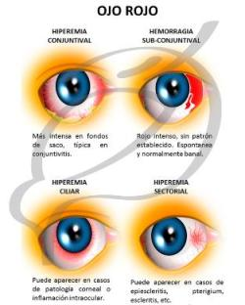
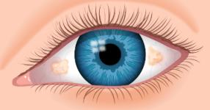
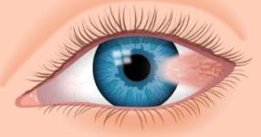
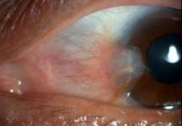
PINGÜECULA - PTERIGION
Lubricantes a necesidad.
Evitar exposición directa a radiación UV.
Esteroide de baja potencia: fluorometolona. máximo por 1 semana.
Remisión a oftalmología: Cx.

Slide 20
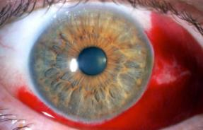
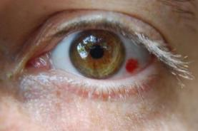
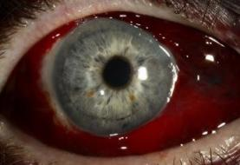
HEMORRAGIA SUBCONJUNTIVAL - HIPOSFAGMA
Autolimitada en mayoría de casos (2-3 semanas).
Lubricante ocular.
Siempre descartar trauma.
Recurrentes y/o bilaterales: descartar ojo seco, coagulopatía, malignidad hematológica, HTA.

Slide 21
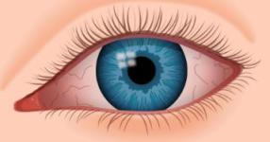
Ojo seco
Síntomas empeoran con el transcurso del día.
Uso de pantallas.
Oculares: blefaritis, rosácea, disfunción de glándulas de meibomio.
Medicamentos: Isotretinoína, ISRS, antihistamínicos.
Sistémicas: DM, Hipotiroidismo, AR.
Lubricante ocular 3-4 veces al día
CARBOXIMETILCELULOSA 0,5% solución oftálmica.

Slide 22
¿Cómo enfocar el ojo rojo grave?
Disminución de la agudeza visual
Dolor intenso
Glaucoma
Uveítis
Queratitis
Escleritis
Secreción +
Queratitis
Secreción –
Glaucoma agudo de ángulo cerrado
Semimidriasis no reactiva
Uveítis
Miosis o discoria
Escleritis
Pupila normal

Slide 23
AGUDEZA VISUAL NORMAL
Conjuntivitis
Blefaritis/Orzuelos/Chalazion Pterigio/Pingüecula
Hemorragia subconjuntival
Epiescleritis
Secreción +
Conjuntivitis
Blefaritis
Orzuelo/Chalazion
Secreción –
Pterigion
Hemorragia subconjuntival
Epiescleritis
¿Cómo enfocar el ojo rojo leve?

Slide 24
Conjuntivitis
Epiescleritis / escleritis
Uveítis
Queratitis

Slide 25
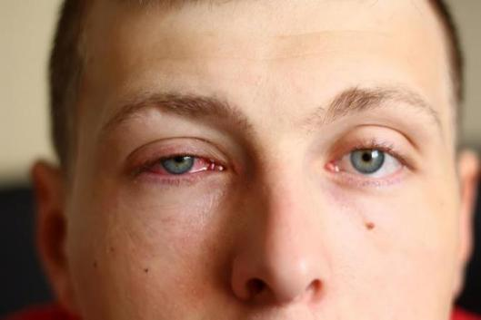
Conjuntivitis
Inflamación de la conjuntiva por diferentes factores: infección, trauma, alergias.
Dilatación de vasos conjuntivales superficiales.

Slide 26
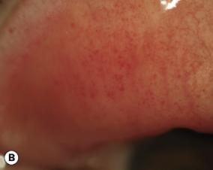
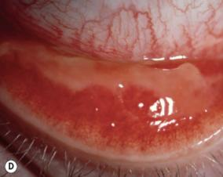
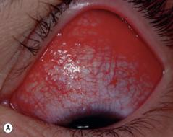
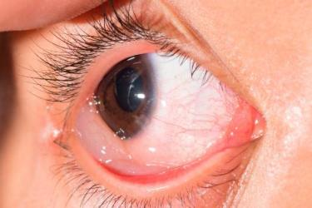
Signos
Petequias
Pseudomembranas
Hiperemia
Quemosis

Slide 27
Conjuntivitis bacteriana
AGUDA
HIPERAGUDA
CRÓNICA
Inicio rápido
Unilateral
Edema palpebral
Descarga mucopurulenta
2do ojo se afecta en 1 o 2 días
Aguda | Hiperaguda | Crónica
S. Aureus | N. Gonorrhoeae | S. Aureus
S. Pneumoniae | C. Trachomatis | Enterococos
Haemophilus influenzae

Slide 28
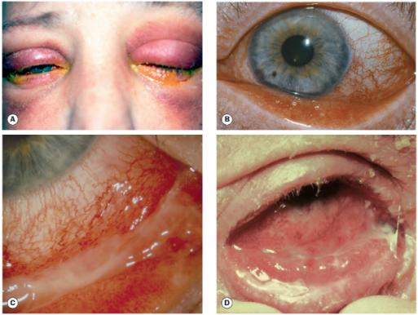
Conjuntivitis bacteriana
AGUDA
Puede presentar queratitis, blefaritis, úlceras marginales
H. Influenzae, S. pneumoniae, Moraxella:
Niños pequeños
Epidemias institucionales
H. Influenzae: infección sistémica, otitis, tracto respiratorio superior
Tratamiento: generalmente autolimitadas (7-10 días)
Colirio o ungüento AB tópicos (Tobramicina)
Lubricante ocular

Slide 29
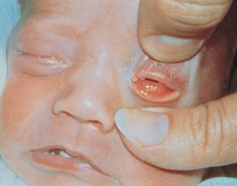
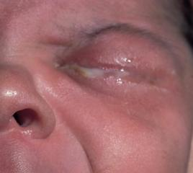
Conjuntivitis bacteriana
HIPERAGUDA
Más común: N. gonorrhoeae (Diplococo Gram negativo).
C. Trachomatis.
Neonatos.
Transmisión por contacto con secreciones genitales.
Síntomas
24h-48h (N.G)
1-3 semanas (C.T)
Signos
Descarga purulenta profusa, espesa, amarillo - verdosa.
Quemosis.
Adenopatías preauriculares.
Dolor.
Si no se trata: Ulceración, perforación, endoftalmitis.
Tratamiento:
Irrigación frecuente: Remover secreción y pseudomembranas.
Ceftriaxona IV o IM: 25-50 mg/kg DU.
Eritromicina oral 50mg/Kg/día cada 6 horas por 2 semanas
AB tópico.
Tratar a madre y contactos.

Slide 30
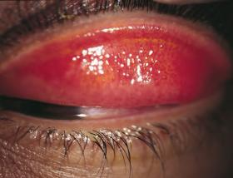
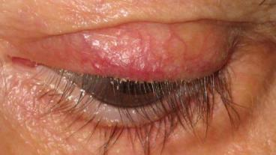
Conjuntivitis bacteriana
CRÓNICA
>3 SEMANAS
A Menudo Blefaritis.
S. Aureus (Collarete), Moraxella .
SIGNOS
Hiperemia conjuntival difusa.
Papilas o folículos.
Descarga mucopurulenta mínima.
Engrosamiento conjuntival.
Tratamiento:
Higiene palpebral.
AB tópico.
Azitromicina colirio.
Lubricante ocular.
Algunos casos: tetraciclinas sistémicas.

Slide 31
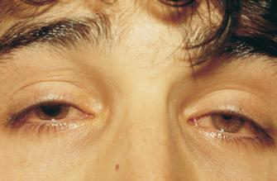
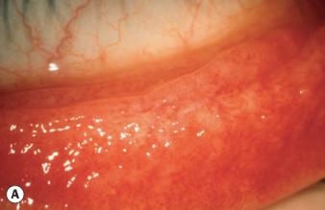
Conjuntivitis adenoviral
Extremadamente común
Dx: clínico
Muchos virus pueden causarla
Adenovirus: más común
Espectro:
Conjuntivitis folicular (1-11 y 19), fiebre faringoconjuntival (3,4y7), queratoconjuntivits epidémica (8,19,37).
Contagio: gotas, contacto.
Incubación 5-12 días - Duración 5 a 15 días.
Tratamiento: lubricante.
Notes:
Folicular: Más leve, descarga acuosa, hiperemia conjuntival cambios foliculares y conjuntivales, linfadenopatías preauriculares del lado afectado.
Mejoría espontánea
Unilateral, afectaa al otro ojo en 1 semana.
Faringitis, fiebre y conjuntivitis

Slide 32
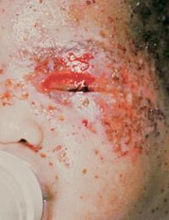
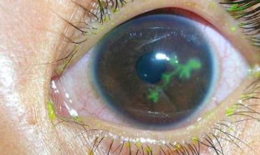
Conjuntivitis por herpes simple
Niños <5 años
Irritación ocular, secreción acuosa
Reacción papilar y folicular
Conjuntivitis hemorrágica
Linfadenopatías preauriculares
Puede acompañarse de vesículas palpebrales
Córnea: queratitis punteada, infiltrados marginales, úlcera dendrítica
Mayoría unilaterales → Bilateral
Resolución espontánea en 7 a 14 días
Antivirales tópicos (compromiso corneal): aciclovir – Gnaciclovir 3 veces al día.
¡Evitar esteroides!
Antivirales sistémicos: compromiso cutáneo o SNC

Slide 33
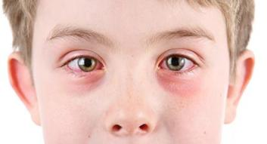
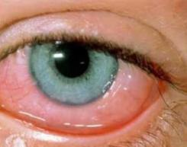
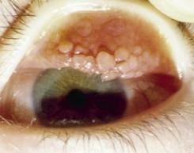
Conjuntivitis alérgicas
PRURITO
Estacional – Mascotas - Polvo
Cromoglicato de Sodio 4% 1 gota cada 8 horas.
Olopatadina al 2% 1 gota cada 12 horas (Crisis).
Esteroides tópicos: ciclos cortos.
Lubricante ocular: barrer alérgenos.

Slide 34
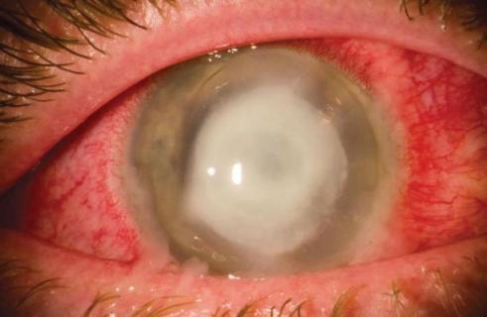
Queratitis
Queratitis ≠ úlcera.
Queratitis: inflamación del tejido corneal con opacidad secundaria.
No toda queratitis es infecciosa.

Slide 35
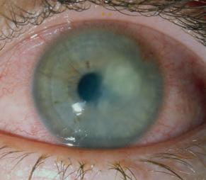
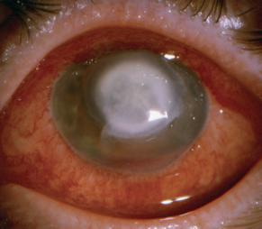
Queratitis bacteriana
S. Aureus
P. aeruginosa (60% de queratitis x lentes de contacto).
S. Pyogenes y Pneumoniae
Neisseria gonorrhoeae
Factores de riesgo:
Lentes de contacto, trauma accidental o qx, enfermedades de la superficie ocular,otras infecciones, inmunosupresión, deficiencia de Vit. A.

Slide 36
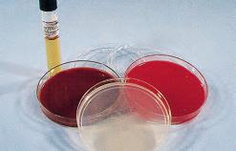
Queratitis bacteriana
Remisión urgente para toma de cultivos
Tratamiento rápido
Suspender LC
Tratamiento:
Antibióticos magistrales fortificados
Vancomicina
Ceftazidima
Tobramicina
Moxifloxacina
Riesgo de endoftalmitis, perforación ocular, requerimiento de evisceración.

Slide 37
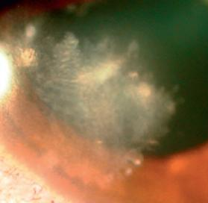
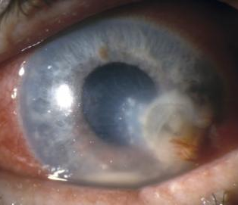
Queratitis micótica
Levaduras: cándida.
Filamentosos: Fusarium y Aspergillus.
Curso agresivo, con perforaciones frecuentes.
Factores de riesgo:
Tratamiento:
Anfotericina B (Cándida)
Natamicina (Filamentosos y Cándida)
Áreas tropicales
Trauma vegetal

Slide 38
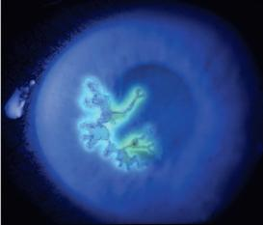
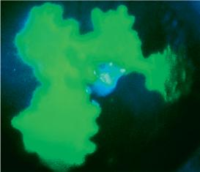
Queratitis virales
Principal causa infecciosa de ceguera en países en desarrollo.
60% de úlceras corneales
Herpes virus simplex ¡Fluoresceína!
Tratamiento:
Aciclovir 3% o Ganciclovir 0,15% 5 veces/día
Aciclovir oral: 200-400mg 5 veces/día
¡¡NO ESTEROIDE!!

Slide 39
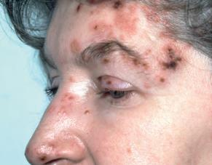
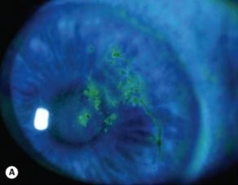
Queratitis virales
Herpes Zoster
Compromiso de la división oftálmica del trigémino
Tratamiento:
Aciclovir oral 800mg 5 veces al día por 7-10 días.
Esteroide sistémico: en casos moderados-graves y NUNCA en ausencia de antiviral.
Signo de Hutchinson

Slide 40
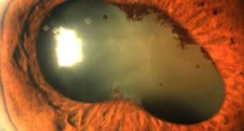
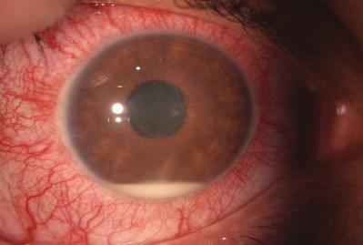
Uveítis

Slide 41
Uveítis
Inflamación de la úvea
Iris Cambios pupilares
Cuerpo ciliar
Producción de humor acuoso
Coroides
Irrigación retina

Slide 42
Uveítis: epidemiología
Prevalencia:
USA: 58 - 131 / 100.000
Países en desarrollo: 1070 / 100.000
20 - 50 años
Mujeres > hombres
5 - 10 veces más frecuente en adultos
10% de cegueras en USA y Europa.
25% de cegueras en el mundo.
Países en vía de desarrollo mayores tasas de uveítis infecciosa.

Slide 43
Uveítis: clasificación
Según la localización anatómica
ANTERIOR (60%)
POSTERIOR (15%)
INTERMEDIA (5%)
PANUVEÍTIS (20%)
Según tiempo de evolución
LIMITADA (<3 meses)
PERSISTENTE (>3 meses)
Según el tipo de inflamación
GRANULOMATOSA
NO GRANULOMATOSA

Slide 44
Uveítis: síntomas
Visión borrosa
Dolor/ ojo rojo
Flotadores
Fotofobia/fotofobia
Asintomática en los niños

Slide 45
Uveítis: signos
Hiperemia ciliar
Pupila miótica o discórica
Hipotonía
Hipopion

Slide 46
Uveítis: diagnóstico
HISTORIA CLÍNICA
EXAMEN FÍSICO
LABORATORIO
Descartar causas infecciosas (Toxoplasmosis, sífilis, TBC, VIH, Herpes).
Causas autoinmunes: Rx tórax, uroanálisis, hemograma, HLA-B27.

Slide 47
Uveítis: tratamiento
Esteroides (Tópicos, sistémicos)
Prednisolona al 1%
Midriático / Ciclopégico
Tropicamida al 1% 1 gota cada 8 horas: dolor, prevención de sinequias posteriores.
Inmunosupresores
AINES
DE LA CAUSA: INFECCIÓN / ENFERMEDAD AUTOINMUNE
¡EVALUACIÓN PRIORITARIA POR OFTALMOLOGÍA!

Slide 48
Escleritis

Slide 49
Escleritis
Inflamación de la esclera.
Puede estar asociada a patologías sistémicas graves.
Escasa vascularización
Vasos pequeños
Acumulación y difícil eliminación de antígenos y moléculas inflamatorias

Slide 50
Epidemiología
Epiescleritis
Incidencia: 4.1/100.000 x año
Prevalencia: 52.6/100.000 x año
Probablemente sea mayor
Escleritis
Incidencia: 3.4/100.000 x año
Prevalencia: 5.2/100.000 x año
Epiescleritis
Edad promedio 43-48
70% mujeres
Escleritis
Edad media (47-60 años)
60-74% mujeres

Slide 51
1 MINUTO DESPUÉS
Diagnóstico diferencial: escleritis y epiescleritis
Notes:
DX DIFERENCIAL
The differential diagnosis of conditions that may cause eye pain or redness of the eye is broad, but an
expert ophthalmologic examination is generally the key element in the evaluation to distinguish
scleritis from other diagnostic possibilities. The differential diagnosis of the red eye encompasses the
conditions that should be considered in the differential diagnosis of scleritis and is discussed in detail
Separately
The main differential diagnosis of scleritis is episcleritis. Episcleritis is defined as inflammation of the superficial
episcleral tissues and blood vessels. Patients can present with mild pain, redness, foreign body sensation, and tearing.
Upon installation of 2.5% topical phenylephrine in the affected eye, the blood vessels will blanch with episcleritis but
will not blanch with scleritis.[2] Episcleritis is usually idiopathic and resolves without treatment.
episcleritis is typically self-limited or quickly responsive to topical therapies.

Slide 52
Escleritis
Condición ocular inflamatoria severa
Dolorosa
En ocasiones destructiva
Puede afectar la córnea, la episclera adyacente y el tracto uveal subyacente
Puede llevar a la ceguera
Presentación clínica muy sintomática
Notes:
Scleritis is a painful, destructive, and potentially blinding inflammatory disorder of the sclera that may
also involve the cornea, adjacent episclera, and underlying uveal tract. Scleritis has a striking, highly
symptomatic clinical presentation
La esclera es la capa mas externa del ojo, se extiende desde la union corneoescleral hasta la membrana cribiforme del nervio optico. esta compuesta por colageno, preteoglicanos, glicoproteinas y fibrillas de proteínas. Las caractersiticas estructurales y vasculares propias de la esclera explican su predisposición a desarrollar una variedad de condiciones inflamatorias.
Las carácterísticas estructurales y vasculares propias de la esclera explican su predisposición a desarrollar una variedad de condiciones inflamatorias
DIFICIL ELIMINACION DE ANTIGENOS Y SUSTANCIAS NOCIVAS
ANATOMY
The sclera lies beneath the conjunctiva and episclera but above the choroid (figure 1). The opaque
scleral tissue is composed of collagen fibrils arranged in a precise, interlacing manner that enhances
®
30/7/2019 Clinical manifestations and diagnosis of scleritis - UpToDate
https://aplicacionesbiblioteca.udea.edu.co:3925/contents/clinical-manifestations-and-diagnosis-of-scleritis/print?search=SCLERITIS&source=search_… 2/25
rigidity and stability. Although the sclera itself is avascular, the tissue derives its metabolic
requirements by diffusion from the episclera and choroid, both of which are highly vascularized.
The sclera comprises 90 percent of the outer coat of the eye. Scleral tissue begins at the limbus (the
outer edge of the cornea) and terminates posteriorly at the optic canal. At the posterior pole of the
eye, the sclera fuses with the dura mater and arachnoid sheaths of the optic nerve. These anatomic
relationships explain why optic nerve edema and visual compromise are common complications of
posterior scleritis (picture 2). (See 'Clinical features' below.)
The sclera is divided into an anterior portion that is visible to the examiner and a posterior portion that
lies behind the globe. Inflammation may occur in either the anterior or the posterior portion; rarely, it
affects both, particularly in the setting of systemic inflammation. Anterior scleritis and posterior
scleritis have different sets of implications for diagnosis, treatment and prognosis.

Slide 53
Clasificación
Anterior (Más común)
Difusa
Nodular
Posterior (Inserción de rectos)
Difusa
Necrotizante
Con inflamación
Sin inflamación (esclero malacia perforans)
Nodular
No necrotizante
Notes:
Anatomically, scleral inflammation is divided into anterior and posterior scleritis. Anterior scleritismay be diffuse, nodular, necrotizing with clinical signs of inflammation, or necrotizing without inflammatory signs and symptoms (scleromalacia perforans).
Posterior scleritis, occurring less frequently than anterior scleritis, is defined as scleral inflammation posterior to the insertion of the rectus muscles and may be diffuse or nodular in form.
Por lo general, el riesgo de un proceso patológico sistémico subyacente aumenta desde la forma más leve hasta la más grave de escleritis, y la mayoría de los pacientes permanecen en la misma categoría de enfermedad durante el curso de su enfermedad.

Slide 54
Difusa no necrotizante
Nodular
Nodular con inflamación difusa
Notes:
Fig. 9.4 (A)
Diffuse non-necrotizing anterior scleritis; scleral translucency following recurrent disease
Nodular non-necrotizing anterior scleritis. (A) Single scleral nodule with localized inflammation; (B) nodule with diffuse inflammation in Crohn disease

Slide 55
Necrotizante con inflamación
Necrotizante con inflamación
Necrotizante sin inflamación
Notes:
Fig. 9.6 Vaso-occlusive necrotizing scleritis. (A) Early stage; (B) severe late stage showing coalescence
Fig. 9.7 Granulomatous necrotizing scleritis with inflamma-tion (arrow)
Fig. 9.8 (B) Necrotizing after pterygium excision

Slide 56
Etiología
Infecciosa
(4 a 10% de los casos)
No infecciosa
Malignidad (melanomas corodeos, tumores conjuntivales puedes simular signos y síntomas)
Enfermedades autoinmunes (50% )
Inducida por cirugías (resección de petrigion)
Inducida por medicamentos: bifosfonatos (raro)
Idiopática
Infecciosas: Sífilis, TBC, Toxo, Herpes
Autoinmunes: Vasculitis, AR, EpA
Notes:
INFECCIOSA (4 A 10% DE LOS CASOS)
NO INFECCIOSA
IDIOPÁTICA
MALIGNIDAD (MELANOMAS CORODEOS, TUMORES CONJUNTIVLES PUEDES SIMULAR SIGNOS Y SÍNTOMAS)
ENFERMEDADES AUTOINMUNES (50% )DE LOS PACIENTES TIENEN UNA CONDICIÓN AUTOINMUNE, EN OCASIONES NO DIAGNOSTICADA AL MOMENTO DE LA PRESENTACIÓN.
INDUCIDA POR CIRUGÍAS (RESECCIÓN DE PETRIGION Y BUCLE ESCLERAL
SINS - Escleritis necrotizante inducida por cirugía
Inflamación granulomatosa no infecciosa
Pterigion 63%
Catarata
Difícil diferenciar de infecciosa, los tiempos son iguales, descartar siempre infección antes de iniciar esteroides
INDUCIDA POR MEDICAMENTOS: BIFOSFONATOS (RARO)
Mecanismo desconocido
6 horas después de terapia IV o varios días después de iniciada terapia oral
Descontinuar + Esteroides → Mejoria en 24 horas
Scleritis sometimes occurs in an isolated fashion, without evidence of inflammation in other organs.
However, in up to 50 percent of patients, scleritis is associated with an underlying systemic illness
such as rheumatoid arthritis or granulomatosis with polyangiitis (Wegener's)

Slide 57
Presentación clínica:
escleritis anterior
Ocurre en el 98% de los casos. 40%, puede ser bilateral
Dolor y sensibilidad leves a moderados; peor de noche
Dolor con movimiento ocular
Un tono azul-violeta de vasos profundos; se ve mejor a la luz del día o con iluminación natural
Fotofobia, lagrimeo y posiblemente disminución de la visión
Sin blanqueo de vasos con la instalación de fenilefrina tópica al 2.5%

Slide 58
Diagnóstico
Presentación clínica
Examen ocular
Historia detallada
Exámenes de laboratorio dirigidos
Estudios imagenológicos
Notes:
The diagnosis is based on the clinical presentation and ocular exam with a detailed history and review of systems,
targeted laboratory tests, and imaging studies.[

Slide 59
Laboratorio
ANCAs
ANAs – ENAs
Hemograma
Uroanálisis
PCR
VSG
HLA- B27*
Serologías: LYME, Toxo
Factor Reumatoideo
ECA
RPR o VDRL y FTA Abs
Notes:
Antineutrophil cytoplasmic antibodies (ANCAs) – specific for granulomatosis with polyangiitis (Wegener
granulomatosis)
Antinuclear Antibodies (ANA) – suggestive of systemic lupus erythematosus and other autoimmune conditions
Complete blood count(CBC) with differential – identify infectious or inflammatory processes
C-reactive protein – elevated in inflammatory conditions
ESR – suggestive of giant cell arteritis, inflammatory or infectious processes
HLA-B27 - more useful in cases of uveitis; rare association with scleritis
Lyme serology – rule out Lyme Disease, presents with recurrent diffuse anterior scleritis
Rheumatoid factor – suspect for rheumatoid arthritis
Angiotensin-converting enzyme (ACE) - suggestive of sarcoidosis
Serum lysozyme – suggestive of sarcoidosis
Rapid plasma reagin (RPR) – suggestive for syphilis
Fluorescent treponemal antibody absorption test (FTA-ABS) – suggestive for syphilis

Slide 60
Tratamiento
MANEJO INFLAMACIÓN OCULAR
CONTROL DEL DOLOR OCULAR Y SÍNTOMAS
PREVENIR SECUELAS
REDUCIR RECURRENCIA
Notes:
EL TTO VA A ESTAR DIRIGIDO AL FACTOR CAUSANTE
Y LOS OBJETIVOS SON…

Slide 61
Tratamiento
ESCLERITIS ANTERIOR INFECCIOSA
Dirigido a la causa infecciosa
ESCLERITIS ANTERIOR NO INFECCIOSA
Primera línea: Esteroides tópicos y AINES orales
Segunda línea
Esteroide oral
Cuarta línea: biológicos; Rituximab
Tercera línea
Agentes ahorradores de esteroides: metotrexate
Notes:
STATS PRIMERA, SEGUNDA Y TERCERA LÍNEA
Two-thirds of patients with scleritis require high-dose glucocorticoids or
the combination of high-dose glucocorticoids and another immunosuppressive agent to achieve
disease control

Slide 62
¡Gracias!
Luis Fernando Julio Doria
Email: luis.julio@udea.edu.co

